Slide 1
방수형
pH/전도도 측정기
CPC-411
사용자 매뉴얼

Slide 2
1. 익스플로잇 공지
사용자 여러분!
기술 데이터에 따른 정확성과 표시된 결과의 높은 안정성으로 구별되는 장치를 제공 합니다. 우리는 측정으로 인해 문제가 발생하지 않고 미터가 불편함 없이 작동할 것 이라고 믿습니다. 사용하기 전에 설명서를 주의 깊게 읽으시기 바랍니다. 그렇지 않 으면 미터가 부적절하게 서비스될 수 있습니다.
좋은 품질의 전극을 사용하고 적절한 시간이 지난 후 교체하면 높은 측정 파라미터를 얻을 수 있습니다. pH 전극은 미터보다 수명이 훨씬 짧다는 점을 기억하는 것이 중요 합니다. 전극의 부적절한 작동의 일반적인 증상은 최종 결과의 안정성 저하와 유량 및 심각한 측정 오류입니다. 사용자가 겪는 특정 문제는 측정 전에 전극을 사전 조정 하지 않고 사용하거나, 액체 접합부에서 차폐 링을 제거하지 않고 측정하거나, 접합 부가 막힌 상태에서 측정하는 경우 발생할 수 있습니다. 이러한 상황을 방지하려면 하수, 침전물이 있는 액체, 육류, 치즈 등 측정할 용액에 적합한 전극 종 류 를 선택해 야 합니다(예: 하수용 특수 전극). 따라서 기기의 부적절한 작동이 관찰되면 다른 전 극으로 제어 측정을 수행하거나 다른 pH 미터로 사용한 전극을 점검하십시오. 대부 분의 경우, 미터의 성능 저하는 미터가 아닌 전극에 의해 발생합니다.
전도도 측정의 경우 다음과 같은 셀을 선택하는 것이 중요합니다.
측정 범위에 적합한 K 상수 값입니다. 잘못 선택하면 판독 오류가 증가할 수 있습니
다.
당사의 제품은 신뢰성으로 구별됩니다. 그러나 계량기 고장이 발생하면 보증 조건에 따라 즉시 수리 서비스를 제공합니다.
저희 계량기로 쾌적하고 문제 없이 작업하시길 기원합니다.

Slide 3
2. 미터의 특성
CPC-411 pH/전도도 측정기는 다양한 추가 기능을 제공하는 최신 세대의 측정 장치 에 속합니다. 이 측정기는 높은 정확도와 반복성을 보장하며 사용이 간편합니다. 배 터리와 전원 어댑터의 두 가지 전원을 사용하여 현장에서 작업하고 실험실에서 장시 간 측정할 수 있습니다. 미터에 사용된 최신 세대의 전자 요소는 메모리를 전원 공급 장치와 독립적으로 만들었으며 매우 낮은 전력 소비를 보장하여 배터리 1개로 작동 시간을 크게 연장했습니다.
이 미터에는 pH, 산화 환원 전위(mV), 전도도 또는 온도 판독값이 표시되는 대형 맞 춤형 LCD 디스플레이가 장착되어 있습니다. 방수 하우징으로 열악한 환경에서도 작 업이 가능합니다. 크기와 무게가 최소화되어 특히 현장 작업 시 매우 편리합니다.
CPC-411의 주요 기능은 다음과 같습니다:
판독값의 높은 정확도와 안정성;
자동 온도 보정;
pH와 전도도 소켓을 분리하여 pH 전극과 전도도 셀을 동시에 미터에 연결할 수 있습니다;
1~3점 단위로 pH 전극을 보정합니다;
pH 버퍼 및 표준을 자동으로 인식합니다;
K 상수 또는 표준 용액을 도입하여 전도도 셀을 보정합니다;
세포의 K 상수를 결정할 수 있는 가능성;
비휘발성 메모리에 파라미터를 저장합니다;
Pt-1000 온도 센서와의 협력;
온도와 함께 선택한 측정 기능의 판독값을 위한 메모리
배터리를 역으로 연결하여 발생하는 손상으로부터 계량기를 보호하는 시스템과 배터리 상태에 대한 정보( );
자동 스위치 끄기 기능.

Slide 4
3. 이 미터는 무엇을 위해 설계되었나요?
방수 pH/전도도 미터 CPC-411은 pH 단위로 수소 이온 농도 측정을 위해 설계된 정확하고 사용하기 쉬운 미터로, mV 단위의 산화환원 전위 측정, µS/cm 또는 mS/cm 단위의 전도도 측정, 그리고 용액 및 공기의 정확한 온도 측정(℃)을 지원합니다. 전도도 결과는 25℃ 또는 20℃(꿀에서 측정 시)로 계산되거나 NaCl 또는 TDS 농도를 g/l 단위로 계산할 수 있습니다. 이 기기는 야외 작업과 실험실 측정 모두에 유용하며, 방수 하우징 덕분에 까다로운 날씨 조건이나 습한 환경에서도 사용 가능합니다. CPC-411 pH/전도도 미터는 식품, 화학, 제약 및 전력 산업, 수처리 시설, 실험실, 농업, 대학 및 과학 연구소 등에서 사용됩니다.
이 미터는 BNC-50 커넥터가 장착된 모든 유형의 복합 pH 전극 및 전도도 센서와 함께 작동하도록 준비되어 있습니다. 특수 어댑터(추가 장비로 제공)를 사용하여 두 전극(pH 측정 및 기준)을 연결할 수 있습니다. CPC-411은 Chinch 커넥터가 있는 Pt-1000 온도 프로브와 호환됩니다.
이 미터는 선택한 측정 기능과 온도의 최대 50개 읽기 값을 저장할 수 있습니다.

Slide 5
4. 외부 보기
계량기 전면 벽면에는 선택한 기능에 따라 표시되는 LCD 디스플레이(그림 1)가 있습 니다:
pH 단위의 pH 측정 결과입니다;
산화 환원 전위 측정 결과(mV);
25⁰ C에 대해 계산된 전도도 측정 결과입니다;
염도 측정 결과(g/l)를 NaCl로 계산한 값입니다;
염도 측정 결과(g/l)를 TDS로 계산한 값입니다;
20⁰ C에 대해 계산된 꿀 전도도 측정 결과. 함수 선택 방법은 6.1 장에 설명되어 있습니다.
동시에 판독값 아래에 온도 값(⁰ C)이 표시됩니다. 단위 기호는 판독값 옆에 표시됩 니다.
온도 프로브를 분리하면 미터가 수동 온도 보정 모드로 전환됩니다( 기호가 사라짐
). 배터리 상태는 기호로 표시됩니다. 디스플레이 아래에 있는 키보드는 미터를 켜고 끄고, 측정 기능을 선택하고, 보정하고, 매개변수를 입력하는 데 사용됩니다.
키보드에는 다음과 같은 키가 있습니다:
미터기를 켜고 끕니다;
을 짧게 누르면 측정 기능 및 단위 선택 모드와 저장된 판독값 보기 모드로 들어가고, 길게 누르면 미터가 측정 모드로 돌아갑니다;
을 길게 누르면 버튼으로 주요 측정 기능인 pH, mV 및 전도 도 사이를 전환하는 모드로 들어갑니다.
측정 모드에서 짧게 누르면 현재 측정 수치가 기록됩니다;
버튼을 길게 누르면 보정 모드로 들어갑니다(CAL 기호가 표시됨). 이 모드에서 짧게 누르면 보정 포인트의 보정 결과를 확인할 수 있 습니다;
,
- 매개변수 입력에 사용되는 버튼입니다.

Slide 6
미터의 상단 벽에는 아래 기호와 함께 입력이 배치되어 있습니다:
F - pH 전극, 측정 전극 또는 산화 환원 전극을 연결하기 위한 BNC-50 소켓입 니다;
F1 - 전도성 셀을 연결하기 위한 BNC-50 소켓입니다;
t - 온도 프로브를 연결하기 위한 Chinch 소켓입니다;
P - 전원 어댑터 소켓에 연결합니다.
CPC-411 pH/전도도 측정기 사용 설명서
v7.0x

Slide 7
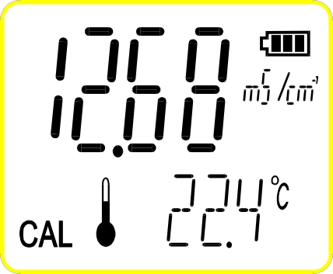
- 9 -
그림. 1.

Slide 8
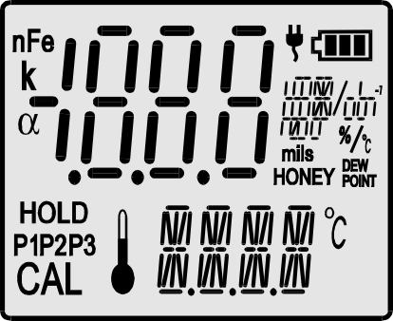
5. 미터기 켜기 및 끄기
버튼으로 전원을 켜면 미터가 메모리와 모든 기호가 표시되는 디스플레이를 테 스트합니다.
그림. 2
테스트가 성공적으로 끝나면 약 1.5초 후에 미터가 꺼져 있던 측정 모드로 자동 전환 됩니다. 기호가 표시되면 미터의 공장 설정이 손실되어 서비스 수리가 필요하 다는 의미입니다. 1.5초 후에도 모든 기호가 계속 표시되면 전극 또는 셀의 보정 파라 미터가 손실되었음을 알려줍니다.
버튼을 누르면 미터가 표준 특성을 채택합니다:
오프셋 = 0 pH, 기울기 = 100%(pH 전극의 경우)
전도도 셀의 K 상수 K=1.000 cm⁻¹
을 클릭하고 측정 모드로 들어갑니다. pH 전극과 전도도 셀을 보정해야 합니다. 계량기를 켤 때마다 이러한 상황이 반복되면 제조업체의 캘리브레이션이 손실되었 으므로 서비스를 위해 계량기를 보내야 함을 알려줍니다.
버튼을 누르면 미터기가 꺼집니다. 배터리로 작업하는 경우, 배터리를 절약하 기 위해 10분 동안 사용하지 않으면 미터기가 자동으로 꺼집니다. 이 기능은 전원 어 댑터로 작업할 때 자동으로 비활성화됩니다.

Slide 9
6. 작업 준비
작업을 시작하기 전에:
전원 어댑터로 작업할 계획인 경우 전원 어댑터 플러그를 P 입력에 연결합니다;
pH 측 정 의 경우 조합 pH 전극을 BNC-50 입력(F)에 연결합니다;
측정 전극과 기준 전극을 사용하는 경우 옵션으로 제공되는 어댑터를 사용하여 연결합니다;
전도도 측정의 경우, 적절한 전도도 셀을 BNC-50 입력(F1)에 연결합니다;
온도 프로브를 사용하는 경우 Chinch 온도 입력 t에 연결해야 합니다;
버튼을 눌러 미터기를 켭니다.
6.1. 측정 기능 선택하기
CPC-411 미터는 pH, 산화 환원 전위 또는 전도도를 측정할 수 있습니다. 측정 기능을 전환하려면
- 디스플레이의 아래쪽 줄에
기호가 표시되고 위쪽 줄에 현재 활성화된 측정
을 길게 누릅니다(그림 3.);
기능이 표시될 때까지
-
버튼을 눌러 측정 기능을 선택합니다-
-측정 -산화환원 전위 측정 -전도도 측정
-
을 눌러 측정 모드로 돌아갑니다;

Slide 10
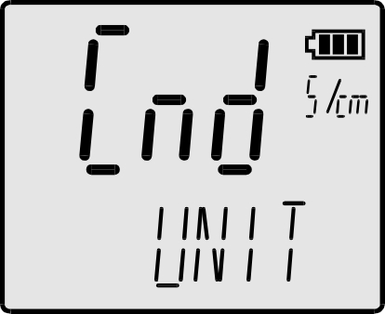
6.2. 단위 선택
전도도 측정 모드에서 판독값은 다음과 같이 표시될 수 있습니다:
전도도(μS/cm 또는 mS/cm)를 25º C로 환산한 값입니다;
g/l의 염도를 NaCl로 변환한 값입니다(실제 경사도와 일치);
염도(g/l)를 TDS로 변환한 값입니다(W_{TDS} 계수 사용);
20º C로 환산한 μS/cm 또는 mS/cm에서의 꿀 전도도;
측정 모드에서 버튼을 길게 누르면 아래쪽 줄에 기호가 표시되고 위쪽 줄 에는 (전도도) 기호와 단위가 표시됩니다(그림 3.). 그런 다음
버튼을 클릭하고 기호 옆을 선택합니다:
μS/cm 단위의 측정값을 25º C로 환산한 값입니다;
측정값을 NaCl로 환산한 g/l 단위입니다;
염도(g/l)를 TDS로 환산한 값
꿀(μS/cm 또는 mS/cm) 단위로 측정하여 20º C로 환산한 값입니다.
그림. 3.
버튼을 눌러 측정 모드로 돌아갑니다.

Slide 11
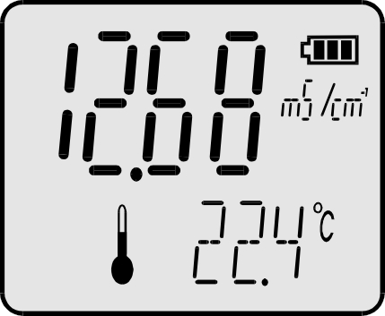
6.3. 온도 보정 유형 선택
온도 프로브를 연결하면 미터가 자동으로 온도 보정 모드로 전환됩니다. 온도 읽기 옆에 온도계 기호 가 나타납니다. 측정값은 프로브가 측정한 온도 값에 따라 보정됩니다. 온도 프로브를 분리하면 미터가 수동 온도 보정 모드로 전환되며 (온도계 기호 가 사라짐), 사용자가 입력한 온도 값이 보정에 적용됩니다
그림. 4
6.3.1. 수동 온도 보정을 위한 온도 값 입력
수동 온도 보정을 위한 온도 값을 입력하려면:
- 온도 프로브를 분리합니다 ( 기호가 사라짐);
- , 버튼을 사용하여 요청된 온도 값을 입력합니다.

Slide 12
II. pH 측정

Slide 13
7. pH 전극 준비
전극은 제조업체의 지침에 따라 작동할 수 있도록 준비해야 합니다. 지침이 제공되지 않은 경우 다음 단계를 따르세요:
새 전극을 포화 KCl 용액에 약 5시간 동안 넣어야 합니다:
측정을 시작하기 전에 보호 링(이런 종류의 전극에 사용되는 경우)을 제거해야 합
니다. 접합부에 있는 링(전극의 아래쪽 부분)은 전극 몸체를 따라 위쪽으로, KCl 리필 구멍을 보호하는 위쪽 링은 몸체를 따라 아래쪽으로 제거해야 합니다. 고온 용액을 측정하거나 침전물이나 오일이 있는 용액에서 측정하는 동안 접합부를 보 호하기 위해 상단 링을 제거해야 합니다. 링 대신 코르크를 사용하는 경우도 있습 니다;
실험실에서 측정하는 동안에는 전극 홀더를 사용하는 것이 좋습니다;
매 측정 후에는 전극을 증류수로 세척해야 합니다;
전극에 묻은 과도한 액체는 티슈 페이퍼로 유리를 가볍게 터치하여 제거해야 합니 다;
작업 후 전극은 KCl 용액에 보관해야 합니다. 접합부와 상단 구멍에 보호 링을 끼 워야 합니다;
측정 사이에 긴 휴식 시간이 있는 경우 전극은 건조 후 포장에 넣어 보관해야 합니 다;
패키지에서 전극을 꺼낸 후에는 물을 사용하여 침전물을 제거해야 합니다;
사용하기 전에 전극을 포화 KCl 용액에 약 1시간 동안 넣어야 합니다;
전극의 구조상 전해질을 보충할 수 있는 경우 전극 본체의 상단 구멍을 통해 주기 적으로 제어하고 보충해야 합니다(일반적으로 전해질로 KCl 용액을 사용함).
전극 끝에 작은 용기(병)가 장착된 경우, 측정 전에 너트를 부드럽게 풀고 병을 전 극 몸체에서 떼어내어 병을 제거해야 합니다. 측정 후에는 병을 다시 끼워야 합니 다. 이러한 전극은 접합부에 보호 링이 장착되어 있지 않으므로 멤브레인을 활성 화할 필요가 없습니다.
참고: 증류수에 전극을 보관하면 수명이 단축되고 측정 오차가 커질 수 있습니다.

Slide 14
8. 보정
새 전극으로 측정을 시작하기 전, 장기간 사용 후 또는 높은 정확도가 필요한 측정을 하기 전에는 미터와 연결된 전극을 보정해야 합니다. 보정하지 않고 측정한 결과에는 상당한 오차가 발생할 수 있습니다. 보정은 버퍼 용액에서 이루어집니다. 버퍼 용액 의 pH 값을 미터에 표시된 값과 비교하고 다음 측정 시 고려되는 보정을 자동으로 도 입하는 방식으로 이루어집니다. 작업하는 동안 전극의 매개 변수가 변경되어 정확도 에 영향을 미치기 때문에 교정을 주기적으로 반복해야 합니다. 이 절차의 빈도는 요 구되는 정확도, 수행된 측정 횟수, 전극이 사용되는 조건, 측정된 용액의 온도 및 값 에 따라 달라집니다. 가장 높은 정확도가 필요한 경우 인증서가 있는 새 버퍼 용액을 사용하는 것이 좋습니다.
CPC-411을 사용하면 제조업체에서 결정한 값(4.00, 7.00, 8.00, 9.00 pH)으로 버 퍼 용액에서 보정할 수 있습니다: 4.00, 7.00 및 9.00 pH이며 자동으로 감지됩니다.
최소 1포인트에서 최대 3포인트까지 보정할 수 있습니다. 더 많은 보정 포인트를 사 용할수록 전체 범위에서 더 높은 정확도가 보장됩니다.
1점 교정은 높은 정확도를 보장하지 않습니다. 정확도 요구 사항이 그다지 높지 않고
전체 측정 범위에서 측정하는 경우 7.00 pH 버퍼 용액을 사용하여 원포인트 교정을 수행해야 합니다. 이렇게 하면 소위 전극의 "제로 오프셋"과 관련된 오류가 제거됩니 다. 나머지 지점에서는 미터의 메모리에 있는 전극 특성의 표준 기울기를 사용합니 다. 이 기울기는 pH 전극의 이론적 효율에 해당합니다. 전체 범위에서 정확한 측정을 위해서는 3점 교정을 권장합니다. 2개의 버퍼 용액에서 산 교정을 측정하는 경우:
4.00 및 7.00 pH를 권장하며, 알칼리 측정의 경우 7.00 및 9.00 pH 버퍼에서 보정 하는 것이 좋습니다.
CPC-411에서는 전극의 특성이 보정 포인트 사이에서 세그먼트별로 근사화됩니다.
보정을 시작하면 메모리에 저장된 보정 특성이 되돌릴 수 없게 지워집니다.
버퍼 솔루션은 자유롭게 선택한 순서대로 사용할 수 있습니다.

Slide 15
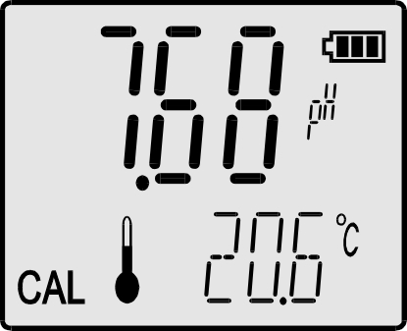
8.1. 자동 온도 보정을 통한 보정
미터를 보정할 준비를 마친 후에는 pH 기능에서 다음과 같은 작업이 필요합니다:
a. 디스플레이에 CAL 기호가 나타날 때까지
보정 파라미터가 삭제됩니다;
버튼을 길게 누르면(그림 5) 이전
b. 전극과 온도 프로브를 표준 용액에 대면 미터가 표준의 pH 값을 인식하고 P1(보
정 포인트) 기호가 표시됩니다. 판독값은 표준의 실제 pH 값과 다를 수 있습니다
. 판독값이 안정화되면 판독값이 깜박이며 보정값을 기록한다는 것을 알려 줍니다. 동시에 측정값이 적용된 완충 용액의 값으로 조정됩니다.
적용된 용액(버퍼)의 값이 기록된 값과 달라서 미터가 인식할 수 없거나 미터에 연결된 전극이 파손된 경우 기호가 표시됩니다.
c. 이때 버튼을 눌러 교정을 완료하거나 포인트 b에 따라 다른 버퍼 용액에서 계속할 수 있습니다. 전극과 온도 프로브는 버퍼에 담그기 전에 매번 세척해야 합니다.
그림. 5
캘리브레이션 모드로 진입한 후 최소 한 지점에서 캘리브레이션을 수행하지 않고
빠져나오는 경우, 이전에 저장된 특성이 삭제되고 표준 특성이 적용됩니다.

Slide 16
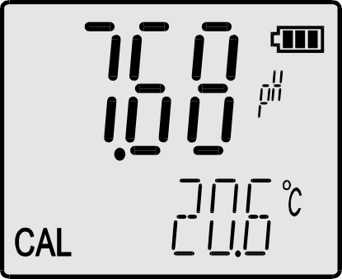
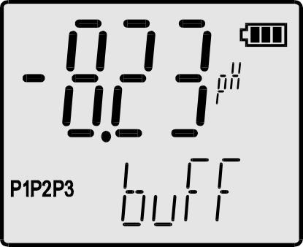
8.2. 수동 온도 보정을 통한 보정
온도 프로브를 분리하면 미터가 수동 보정으로 전환됩니다(온도 판독값 옆의 기호 가 사라짐). 사용자가 입력한 온도 값이 보정에 적용됩니다.
그런 다음 pH 전극을 미터에 연결하고 6.3.1항에 따라 적용된 완충 용액의 실제 온 도를 도입하고 이전 장의 포인트 a ÷ c에 따라 작동합니다.
그림. 6
9. 전극 파라미터 판독값
pH 전극을 보정하고 나면 제로 오프셋과 기울기 등 전극의 상태를 확인할 수 있습니 다.
확인하려면 pH 측정 모드에서 확인하세요:
- 버튼을 두 번 누르면 아래쪽 디스플레이 행에 기호가 나타나고 위쪽 행에 전극의 제로 오프셋이 표시됩니다(그림 7);
그림. 7

Slide 17
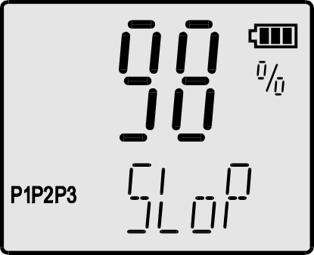
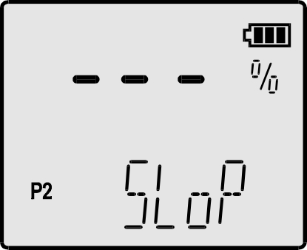
-
버튼을 다시 한 번 누르면 아래쪽 줄에 전극 상태의 백분율 값이 표시됩니다. (그림 8);
기호가 표시되고 위쪽 줄에는
그림. 8
디스플레이 왼쪽 하단에는 전극 보정 지점이 표시됩니다.
전극 특성을 삭제한 후(보정 모드로 들어가서 보정하지 않고 빠져나오면) 미터는 계 산에 이상적인 전극 특성을 채택하고 실제 전극의 파라미터는 알 수 없습니다. 이 경 우 전극 파라미터 판독 모드로 들어가면 디지털 값 대신 선이 표시됩니다.
원포인트 보정을 사용하면 전극의 제로 오프셋만 표시할 수 있습니다. 기울기 값 대 신 선이 표시됩니다(그림 9).
그림. 9
미터가 측정 모드로 돌아갈 때까지 벗어납니다.
버튼을 길게 눌러 전극 매개변수 판독값에서

Slide 18
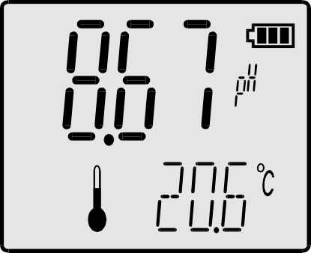
10. pH 측정
측정을 시작하기 전에 작업을 위해 미터(6장)와 pH 전극(7장)을 준비하세요. 전극의 양호한 상태는 정확한 측정을 위한 가장 중요한 요소입니다.
자동 온도 보정을 통한 측정
자동 온도 보정 기능으로 측정하는 동안 미터는 온도 프로브와 함께 작동하여 용액의 온도를 pH와 동시에 측정합니다. 측정된 온도는 보정 중에 고려됩니다.
자동 온도 보정 기능이 있는 측정의 경우:
온도 프로브와 조합 pH 전극을 미터의 적절한 커넥터에 연결합니다(그림 1);
전극이 보정되지 않았거나 이미 한동안 사용한 적이 있는 경우 보정하는 것이 좋 습니다(8장);
측정 용액에 전극과 온도 프로브를 삽입합니다. 용기에서 측정하는 동안 전극으 로 바닥과 벽을 만지지 마세요. 전극 스탠드를 사용하는 것이 좋습니다;
버튼을 눌러 미터기를 켭니다;
6.1장에 따라 pH 측정 모드를 선택합니다;
안정화 후 결과를 읽습니다(그림 10).
정확한 실험실 측정을 위해서는 자기 교반기를 사용해야 합니다.
그림. 10
참고: 온도 보정 범위를 초과하면 pH 수치와 기호가
깜박이며 표시됩니다.

Slide 19
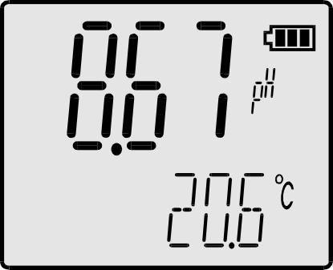
10.2. 수동 온도 보정을 통한 측정
온도 프로브를 분리하면 미터가 수동 온도 보정 모드로 전환됩니다(온도 판독값 옆의 기호가 사라짐).
수동 온도 보정을 사용한 측정은 ATC를 사용한 측정과 유사하지만, 수동 보정에서 는 온도 프로브로 측정한 온도 대신 사용자가 입력한 온도 값을 고려한다는 차이점이 있습니다.
실험실에서 pH를 측정할 때, 특히 온도 조절기를 사용하거나 온도 프로브가 파손된
경우와 같이 안정적인 조건에서 작업하는 동안 수동 보정을 사용할 수 있습니다. 수동 온도 보정으로 측정하는 중입니다:
버튼을 사용하여 계량기를 켭니다;
측정 용액이 담긴 용기에 pH 전극을 삽입하고, 전극을 보정하지 않았거나 오랫동 안 사용한 경우 보정합니다(8장). 용기에서 측정하는 동안 전극으로 바닥과 벽을 만지지 마세요. 전극 스탠드를 사용하는 것이 좋습니다;
실험실 온도계를 사용하여 측정된 용액의 온도를 측정합니다;
6.3.1항에 따라 수동 보정을 위해 측정된 용액의 온도 값을 입력합니다.
.6.1장에 따라 pH 측정 기능을 선택합니다;
값이 안정화될 때까지 기다렸다가 결과를 읽습니다(그림 11).
그림. 11

Slide 20
- 29 -
11. pH 측정 결과의 온도 보정 및 해석에 대한 공지 사항
CPC-411 pH/전도도계는 자동 온도 보정 기능이 있어 온도 변화에 따른 전극 특성 변화로 인한 오류를 제거할 수 있습니다. pH 미터는 pH로 계산된 전압을 표시하는 mV 미터입니다. 일정한 온도에서 하나의 pH 단위는 일정한 mV 값에 해당합니다. 20⁰ C에서는 58.17mV입니다. 1 pH 단위당 mV 값은 온도 변화에 따라 변하며, 이 는 pH 전극의 'k 계수' 공식에서 고려되는 사항입니다:
k=0.198423 T
이 계수는 측정된 용액이 아닌 전극 특성의 기울기와 연결됩니다. 온도 보정은 온도 에 따른 용액의 pH 값 변화를 고려하지 않습니다. 일반적으로 이러한 변화는 약간의 변화이지만
예를 들어 순수한 물은 중요한 경향이 있습니다. 온도 변화에 영향을 받기 쉬운 용액 의 값은 동일한 온도에서 비교해야 합니다. 때때로 결과가 불안정할 수 있는데, 이는 전극의 품질과 관련이 있습니다. 불안정한 측정 결과, 느린 결과 드리프트 또는 매우 긴 안정화 시간은 일반적으로 막힌 접합부, 오염 또는 파손된 전극으로 인해 발생합 니다. 측정 용액에 부적합한 전극 종류를 선택한 경우에도 종종 발생합니다. 특히 침 전물, 지방 또는 기름이 있는 용액에서 측정한 경우 전극을 증류수에 몇 시간 동안 넣 거나 세제가 있는 물에 넣으면 이러한 문제가 해결될 수 있습니다. 오랫동안 사용하 지 않은 전극은 KCl 결정에 의해 접합부가 막혀 있을 수 있으며, 전극을 증류수에 넣 으면 제거될 수 있습니다. 심하게 오염된 전극은 클로로포름으로 세척하고 2N HCl 로 철 침전물을 제거할 수 있습니다.
측정 용액이나 물질의 종류에 따라 적절한 종류의 전극을 선택해야 합니다. 전극은 모양, 막의 모양, 접합부 및 몸체의 종류가 서로 다릅니다. 심하게 오염된 하수용 전 극은 깨끗한 물, 육류 또는 토양용 전극과 다릅니다. 부적합한 전극을 사용하면 전극 이 손상되어 측정이 불가능할 수 있습니다.

Slide 21
안정된 온도에서 동일한 용액에 대해 여러 번 pH를 측정한 결과는 서로 다를 수 있습 니다. 이 상황을 분석할 때는 다음 요소를 고려해야 합니다:
품질이 좋지 않은 전극을 사용하기 때문에 차이가 발생할 수 있습니다;
를 초과하면 결과가 너무 빨리 안정화된 것으로 처리됩니다(평균 품질 전극의 안 정화 시간은 약 40초입니다);
측정된 용액이 균질하지 않을 수 있으며 전자기 교반기를 사용하지 않으면 결과가 동일하지 않을 수 있습니다;
하수를 측정하는 동안 화학 반응에 의해 결과가 변경될 수 있습니다.
때로는 다른 버퍼 용액에서 교정의 정확성을 확인합니다. 7,00 pH 및 4,00 pH 버퍼 용액에서 2점 교정을 수행하고 9,00 pH 버퍼에서 이러한 교정의 정확도를 확인할 때 경우에 따라 결과가 8,90 pH 또는 9,10 pH로 나올 수 있습니다. 이러한 차이는 전극 의 특성이 7 pH와 대칭이 되지 않을 때 발생할 수 있습니다. 중성, 알칼리 및 산성 완 충액에서 3점 교정을 사용하면 이러한 상황을 방지할 수 있습니다.

Slide 22
III.
전도도 측정

Slide 23
12. 전도도 측정에 대한 기본 정보
전도도 측정은 두 전극 사이에 적절한 전압과 주파수로 전류를 인가하여 측정하는 방 식으로 이루어집니다. CC-411에서 주파수는 측정 범위에 따라 다르며 1kHz에서 최 대 12kHz까지 다양할 수 있습니다. 전압은 측정하는 액체의 종류, 농도 및 온도에 따 라 달라집니다. 전도도 결과는 측정된 액체의 염분 농도를 간접적으로 알려줍니다. 클수록 전도도(KCl, NaCl)가 높습니다. 이러한 의존성은 모 든 용액에 적용되는 것 은 아닙니다. 어떤 경우에는 특정 염분 값을 초과하면 전도도가 감소하기 시작합니다
. 온도 또한 전도도 측정 결과에 큰 영향을 미치며, 온도가 상승함에 따라 전도도가 함께 증가합니다.
전극의 표면과 전극 사이의 거리는 셀의 K 상수 값에 결정적인 영향을 미칩니다. 이 값은 측정의 정확도에 큰 영향을 미칩니다. 측정된 전도도 값에 따라 K 상수 = 0.05cm^{-.1} ~ 1.500cm^{-.1} 의 셀이 사용됩니다. 측정하는 동안 미터는 측정값에 미터의 메모리에 도입된 K 상수를 곱하고 결과를 전도도 단위(μS/cm 또는 mS/cm)로 표시 합니다. 단위의 축약 기호가 결과(μS 또는 mS) 옆에 표시됩니다. 전도도는 온도와 염 분 농도에 영향을 받습니다. 결과를 비교할 수 있도록 측정값은 25⁰ C에서 측정한 값 에 해당하는 값으로 카운트되며, 이 온도에서의 측정이 가장 정확합니다. 다른 온도에 서는 온도 보정이 사용되며, 이는 미터가 현재 측정된 온도와 α 계수를 고려한다는 것 을 의미합니다. 이 계수는 온도 변화가 1⁰ C일 때 결과가 얼마나 변하는지를 나타냅니 다. 이 미터의 α 계수는 일정하며 2% /⁰ C로, 25°C에서 대부분의 염분과 가장 가까운 값입니다. 예를 들어 온도가 30⁰ C에 이르는 액체에서 측정하는 경우 결과 변화는 총 5 x 2% = 10%가 됩니다.
변환은 자동으로 이루어지며 이 변경 사항은 결과에 반영됩니다. 전도도 측정은 항상 전도도 셀(선형성)과 온도에 따라 달라지는 특정 오차가 있는 것으로 간주해야 합니 다. 기준 온도에서 측정하지 않을 경우 오차는 주로 온도 및 농도 변화에 영향을 받는 α 계수에 따라 달라집니다.

Slide 24
- 36 -
13. 전도성 유지 셀
권장 전도도 셀의 범위는 0 ÷ 400 mS/cm로 거의 모든 유형의 액체를 최대 농도로 측정하는 데 충분합니다. 금속 전극은 세척이 용이하고 플라스틱 본체는 높은 내구성 을 보장합니다.
K 상수의 값은 전극 표면의 크기와 전극 사이의 거리에 따라 달라집니다. 사용자가 셀을 깨끗하게 유지하면 K 상수는 변하지 않습니다. 그러나 전극 표면이 오염된 경우 에는 변경될 수 있습니다. 맑은 물에서 전도도를 측정하는 경우 내부 측정 셀을 증류 수로 정확하게 헹궈야 합니다. 침전물, 오일 또는 그리스 함량이 있는 액체에서 측정 하는 경우 셀의 설명서에 따라 세척 과정을 조정해야 합니다.
백금 셀을 사용하는 경우 전극을 기계적으로 세척하면 백금 층이 벗겨져 정확도 저하
, 안정성 저하 및 K 상수의 변화를 초래할 수 있으므로 전극을 기계적으로 세척해서 는 안 됩니다. 오일과 침전물이 많은 액체를 측정하면 백금이 오염되어 측정이 불가 능해지고 전극이 돌이킬 수 없이 손상될 수 있습니다.
안정적인 측정값을 얻으려면 측정하기 전에 1시간 동안 셀을 담그는 것이 좋습니다. 증류수에서 측정하는 경우 특히 중요합니다.
셀의 유지 관리는 증류수로 측정 셀을 정확하게 헹구는 것으로 이루어집니다.
측정 액체에 지방 함량이 있는 경우 셀을 아세톤, 클로로포름, 테트라하이드로푸란 또는 세제에 담가 전극을 세척할 수 있습니다.
깨진 유리 셀은 K 상수 변화가 심하고 판독값이 불안정하며 측정 용기 내 셀 위치에 따른 결과의 의존성이 증가하므로 사용할 수 없습니다. 정확한 측정 결과를 얻으려면 용액이 가득 차고 기포가 포함되지 않도록 셀을 담가야 합니다. 가장 좋은 방법은 셀 을 담그고 수직으로 몇 번 움직여 셀 상단에 있는 구멍을 통해 기포를 제거하는 것입 니다. 기포를 제거하기 어려운 경우, 표면 장력을 낮추고 기포가 세포벽이나 전극 표 면에 달라붙지 않도록 하는 물-세척액 혼합물에 셀을 담그는 것 이 좋습니다. 그런 다 음 증류수로 셀을 정확하게 세척합니다.

Slide 25
14. 전도도 보정 셀
모든 전도도 셀의 특징은 K 상수입니다. 디스플레이에 결과를 표시하기 전에 값에 K 상수 값을 곱합니다. K 상수의 값은 전극 표면의 크기와 전 극 사이의 거리에 따라 달 라집니다. 사용자가 셀을 깨끗하게 유지하면 K 상수는 변하지 않습니다. 전극 표면이 오염된 경우 K 상수가 변경됩니다.
보정은 시료 용액 없이 제조업체에서 제공한 셀의 K 상수 값을 미터의 메모리에 입력하 거나(이러한 종류의 보정을 권장합니다) 전도도가 알려진 표준 용액을 사용하여 K 상 수를 결정하여 수행할 수 있습니다.
K 상수는 셀 제조업체에서 정확하게 결정하며 이 값을 사용하는 것이 가장 신뢰할 수 있습니다.
사용자가 캘리브레이션을 수행하는 경우 신선하고 정확하게 준비된 표준 용액이 필 요합니다. 또한 25⁰ C로 정확하게 온도 조절이 되어야 합니다. 이 조건이 유지되지 않으면 캘리브레이션에 오류가 발생할 수 있습니다.
14.1. 표준 솔루션 없이 캘리브레이션 솔루션
미터는 표준 용액을 사용하지 않고도 보정할 수 있습니다. 이러한 교정을 위해서는 전 도도 셀의 K 상수를 알아야 합니다. 이 값은 셀 제조업체에서 제공하거나 표준 용액으 로 보정한 후 CPC-411 미터를 사용하여 결정할 수 있습니다.
보정하려면:
- 전도도 측정 모드에서 아래쪽 줄에
K 기호와 K 상수 값이 표시될 때까지
기호가 표시되고 위쪽 줄에 앞서 소개한
버튼을 누릅니다.
- ,
-
버튼을 사용하여 K 상수 값을 입력합니다;
버튼을 길게 눌러 측정 모드로 돌아갑니다.

Slide 26
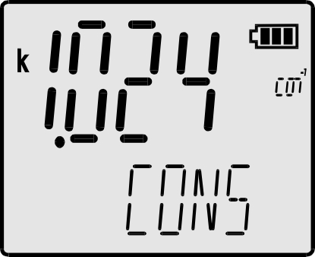
- 39 -
그림. 12.

Slide 27
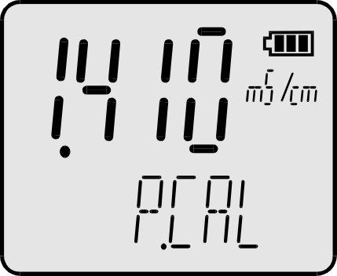
표준 솔루션을 사용한 캘리브레이션
보정은 셀의 K 상수를 결정하기 위해 수행됩니다. 미터는 자유롭게 선택한 값의 표준 용액에서 1점 교정을 수행할 수 있습니다. 측정된 용액의 예상 값에 가까운 표준값을 사용하는 것이 좋습니다. 교정을 위해서는 고품질 표준 용액을 사용해야 합니다. 보 정은 현재 선택한 측정 단위로 이루어집니다.
정확한 보정 결과를 얻으려면 아래 원칙을 준수해야 합니다:
표준 용액의 온도는 기준 온도(대부분 25⁰ C)와 같아야 하며, 온도 조절기를 사용하는 것이 좋습니다.
사용하지 않는 새로운 표준 솔루션을 적용해야 합니다.
셀과 전극은 깨끗하고 공기 방울이 없어야 합니다. 셀은 전극 홀더에 넣어야
합니다.
표준 솔루션 값 입력
표준 솔루션 값을 입력합니다:
포인트 6.2에 따라 측정 단위를 선택합니다;
측정 모드에서 아래쪽 줄에 기호가 표시되고 위쪽 줄에 현재 보정 포인트 값 이 표시될 때까지 버튼을 누릅니다(그림 13);
, 버튼으로 새 표준 솔루션 값을 입력하고 버튼을 길게 누 르면 측정 모드로 돌아갑니다.
그림. 13

Slide 28
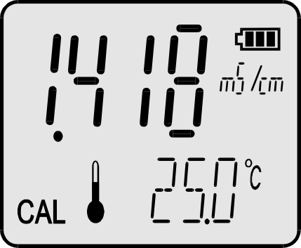
온도 보정 없이 보정
온도 보정 없이 정확한 교정을 처리해야 합니다. 시료 용액은 25°C로 가져와야 합니다. 온도 프로브를 사용하여 제어할 수 있습니다.
보정하려면 다음 단계를 따르세요:
전도도 셀과 온도 프로브를 미터에 연결합니다;
표준 용액 값(포인트 14.2.1)을 입력하고 양쪽 프로브를 표준 용액에 담그고 전도 도 셀을 용기 바닥과 벽에서 최소 1cm 이상 떨어뜨려 놓습니다. 측정 셀은 측정 용액으로 채워야 하며 기포가 없어야 하고 전극이 고르게 적셔져 있어야 합니다*;
용액의 온도를 측정하고 ^{25°C로} 맞춥니다;
전도도 측정 모드에서 버튼을 길게 누릅니다.
화면에 CAL 기호가 표시됩니다(Rys. 14);
- 값이 안정화되면 P1 기호(보정 포인트)가 표시됩니다. 버튼을 누릅니다. 판독 값이 깜박이면 캘리브레이션 값을 기록하는 동시에 측정값이 적용된 표준값으로 조정됩니다. 적용된 표준값이 메모리에 저장된 값과 다르거나 미터가 이를 인식하 지 못하거나 미터와 연결된 셀이 파손된 경우 기호가 표시됩니다.
버튼을 눌러 측정 모드로 돌아갑니다.
-
Rys. 14.
미터가 보정되어 작동할 준비가 되었습니다.

Slide 29
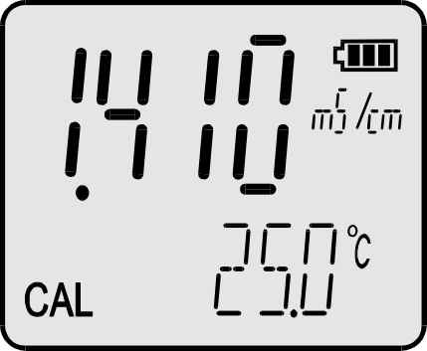
14.2.3. 수동 온도 보정을 통한 보정
계량기를 보정하려면:
버튼으로 미터기를 켭니다;
표준 솔루션 값을 입력합니다(포인트 14.2.1);
온도 프로브를 분리합니다( 기호가 사라짐);
를 사용하여 25°C 값을 입력하고 , 버튼으로 25°C 값을 입력합니다;
전도도 셀을 시료 용액에 담그고 용기의 바닥과 벽에서 최소 1cm 이상 떨어뜨려 놓습니다. 측정 셀은 시료 용액으로 채워야 하며 기포가 없어야 하고 전극 표면이 고르게 젖어 있어야 합니다*;
실험실 온도계로 샘플 용액의 온도를 측정하고 ^{25°C로} 맞춥니다;
전도도 측정 모드에서 화면에 CAL 기호가 표시될 때까지 다(그림 15);
값이 안정화되면 P1 기호(보정 포인트)가 표시됩니다.
버튼을 길게 누릅니
버튼을 누릅니다. 판독
값이 깜박이면 캘리브레이션 값을 기록하는 동시에 측정값이 적용된 표준값으로
조정됩니다. 적용된 표준값이 메모리에 저장된 값과 다르거나 미터가 이를 인식하 지 못하거나 미터와 연결된 셀이 파손된 경우 기호가 표시됩니다;
버튼을 눌러 측정 모드로 돌아갑니다.
-
그림. 15.
미터가 보정되어 작동할 준비가 되었습니다.
* - 담근 셀을 움직이면 기포가 제거될 수 있습니다. 전극을 더 쉽게 적시려면 전극을 증류수에 담그고 세척액으로 씻는 것보다 증류수에 담그는 것이 좋습니다.

Slide 30
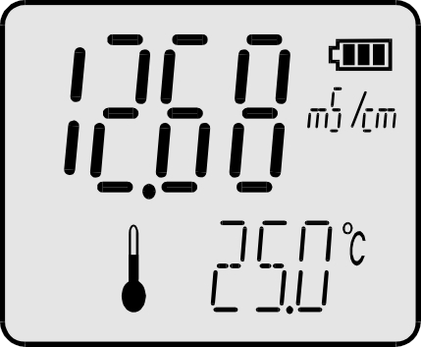
15. 전도도 측정
온도 보정 없이 측정
온도 보정 없이 정확한 전도도 측정이 이루어져야 합니다. 측정된 용액은 ^{25°C로} 가져 와야 합니다. 제어를 위해 온도 프로브를 사용할 수 있습니다.
측정하기 위해
전도도 셀과 온도 프로브를 커넥터에 연결합니다.
F1 및 t를 각각 입력합니다(그림 1);
버튼으로 미터기를 켭니다;
하위 장 6.1에 따라 전도도 측정 모드를 선택합니다;
전도도 셀을 이전에 보정하지 않은 경우 14장에 따라 보정합니다;
양쪽 프로브를 측정 용액에 넣고 전도도 셀이 벽과 바닥에 닿지 않도록 합니다. 측 정 셀은 시료 용액으로 채워야 하며 기포가 없어야 하고 전극 표면이 고르게 적셔
져 있어야 합니다*;
측정된 용액의 온도를 25°C로 올립니다;
안정화된 후 결과를 읽습니다(그림 16).
그림. 16.
* - 담근 셀을 움직이면 기포가 제거될 수 있습니다. 전극을 더 쉽게 적시려면 전극을 증류수에 담그고 세척액으로 씻는 것보다 증류수에 담그는 것이 좋습니다.

Slide 31
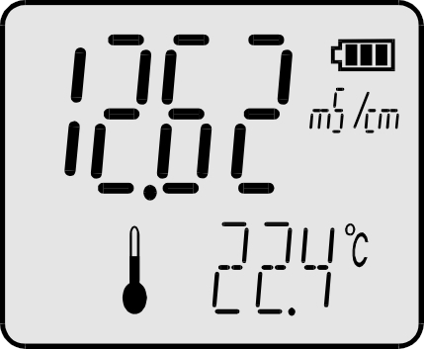
15.2. 자동 온도 보정을 통한 측정
자동 온도 보정 기능이 있는 측정의 경우:
전도도 셀과 온도 프로브를 커넥터에 연결합니다.
F1 및 t를 각각 입력합니다(그림 1);
버튼으로 미터기를 켭니다;
하위 장 6.1에 따라 전도도 측정 단위를 선택합니다;
전도도 셀을 이전에 보정하지 않은 경우 14장에 따라 보정합니다;
양쪽 프로브를 측정 용액에 넣고 전도도 셀이 벽과 바닥에 닿지 않도록 합니다. 측 정 셀은 시료 용액으로 채워야 하며 기포가 없어야 하고 전극 표면이 고르게 적셔 져 있어야 합니다*;
결과가 안정될 때까지 기다렸다가 읽습니다(그림 17).
그림. 17.
참고: 온도 보정 범위를 초과하는 경우 전도도 수치와 기호가 깜박이기 시작합니다.
* - 담근 셀을 움직이면 기포가 제거될 수 있습니다. 전극을 더 쉽게 적시려면 증류수에 세척액을 넣고 담근 후 증류수 로 세척하는 것보다 전극을 담그는 것이 좋습니다.

Slide 32
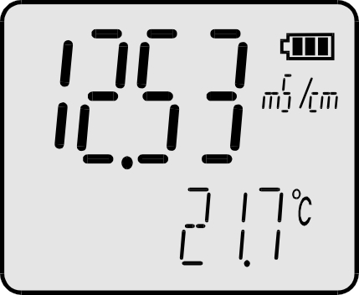
- 49 -
15.3. 수동 온도 측정 보정
수동 온도 보정을 통한 측정은 실험실에서의 측정, 특히 온도 조절기를 사용하거나 온 도 프로브가 손상된 경우와 같이 안정적인 작업 조건에서 이루어질 수 있습니다. 온 도 프로브를 분리하면 미터가 수동 온도 보정으로 전환됩니다.
수동 온도 보정으로 측정하는 경우:
전도성 셀을 F1 커넥터에 연결합니다(그림 2);
온도 프로브를 분리합니다;
버튼으로 미터기를 켭니다;
6.1절의 하위 챕터에 따라 전도도 측정 단위를 선택합니다;
전도도 셀을 이전에 보정하지 않은 경우 14장에 따라 보정합니다;
온도계로 용액의 온도를 측정합니다;
포인트 6.2.1 에 따라 수동 보정을 위해 측정된 온도 값을 입력합니다;
셀을 측정 용액에 넣고 벽과 바닥에 닿지 않도록 합니다. 측정 셀은 시료 용액으로 채워야 하며 기포가 없어야 하고 전극 표면이 고르게 적셔져 있어야 합니다*;
안정화 후 결과를 읽습니다(그림 18).
Pic. 18.
* - 담근 셀을 움직이면 기포가 제거될 수 있습니다. 전극을 더 쉽게 적시려면 전극을 증류수에 담그고 세척액으로 씻는 것보다 증류수에 담그는 것이 좋습니다.

Slide 33
15.4. 꿀의 전도도 측정
문헌 출처에서 제시된 꿀의 전도도 단위는 10⁻⁴ S/cm이며, 이는 꿀의 전도도 1단위가 100 μS/cm와 같다는 것을 의미합니다. 미터에 250 μS/cm가 표시되면 약 2,5 단위 의 꿀 전도도를 알려줍니다. 판독값이 1,5mS/cm이면 꿀의 전도도 15단위와 같습니 다. 아래 표에는 다양한 종류의 벌꿀에 대한 일반적인 전도도 값이 나와 있습니다.
표 1.
Honey | 전도도 x 10 S/cm⁻⁴ | 미터의 표시
전나무 꿀 | >10 | >1mS/cm 초과
잎 단물 | ~9 | ~900μS/cm
허니듀 커넥타 | ~8 | ~800 μS/cm
밤꿀 | >10 | >1mS/cm 초과
린든 꿀 | 6,8 ÷ 7,8 | 680 ÷ 780 μS/cm
히스 꿀 | 2,9 ÷ 8,0 | 290 ÷ 800 μS/cm
황 막대 꿀 | ~5,8 | ~580 μS/cm
메밀 꿀 | ~4,9 | ~490μS/cm
보리지 꿀 | ~1,27 | ~127μS/cm
15.5. 측정 준비 샘플
꿀의 밀도 때문에 측정을 위해 물-꿀 용액을 준비해야합니다. 이를 위해 증류수 50ml 에 꿀 12g을 희석합니다. 그런 다음 단위( 기호 옆의 기호, 6.1점)를 선택하 고 15장에 따라 측정합니다.

Slide 34
16. 염도 및 TDS 측정
자연수에 용해된 염분과 미네랄은 원칙적으로 용해된 물질의 양에 비례하는 전도도 에 영향을 미칩니다. 이러한 의존성을 통해 특정 계산 후 측정된 용액의 염도를 농도 단위(g/l 또는 %)로 결정하거나 TDS(총 용존 고형물)를 결정할 수 있습니다. 수신된 값은 항상 근사치이며 전체 정확도는 계산 방법, 측정 용액의 농도 및 온도에 따라 달 라집니다. 대부분의 염도계에서는 용액의 전도도와 염도 사이의 의존성이 전체 측정 범위에서 선형이라는 단순화 방식이 사용됩니다. 일반적으로 0.5 계수가 사용되며, 전도도 결과(mS/cm)에 이 계수를 곱하고 염도 결과는 g/l(예: 전도도 값이 2mS/cm 인 경우 염도는 1g/l)로 수신됩니다. 실제로 전도도와 염도 사이의 의존성은 선형적이 지 않으며 농도 및 온도에 따라 변환 계수가 함께 변화합니다. 표 2는 온도 25⁰ C에 서 NaCl 용액의 전도도와 실제 염도 사이의 의존성과 상수 계수 0.5에 대해 계산된 염도 값을 보여줍니다. 이 비교를 통해 농도가 높을수록 상수 계수를 사용하면 상당 한 오차가 발생한다는 것을 알 수 있습니다.
표 2.
전도도 (mS/cm) | 실제 염 도(g/l) | 염도(g/l) 계수 = 0.5로 계산됨 | 계수 = 0.5를 사용 한 오류(%)
1.00 | 0.495 | 0.500 | 0.01
2.00 | 1.006 | 1.000 | 0.60
4.00 | 1.976 | 2.000 | 1.21
10.00 | 5.400 | 5.000 | 7.40
30.00 | 18.174 | 15.000 | 17.46
CPC-411 마이크로 컨트롤러는 전도도와 염도 사이의 실제 의존성을 고려하여 오차
를 크게 줄입니다.

Slide 35
염도 측정은 NaCl 함량으로 변환합니다.
NaCl 함량으로 변환한 염도 측정은 다음과 같은 방법으로 수행해야 합니다:
섹션 6.1에 따라 NaCl로 변환하는 염도 측정 기능을 선택합니다;
전도도 측정 시와 같이 작동합니다(15장);
안정화 후 측정 결과를 읽습니다.
참고: 읽기 단위 기호 옆에 기호가 차례로 표시됩니다.
16.2. TDS로 변환하여 염도 측정
이 측정기를 사용하면 총 용존 고형물(TDS) 함량을 간단하게 측정할 수 있습니다. 계 산에는 상수 계수가 사용됩니다(W_{TDS} = 0.5). TDS로 변환한 염도 측정은 다음과 같 이 수행해야 합니다:
6.1절에 따라 염도를 TDS로 변환하는 측정 기능을 선택합니다.
전도도 측정 시와 같이 작동합니다(15장).
안정화 후 측정 결과를 읽습니다.
참고: 읽기 단위 기호 옆에 기호가 차례로 표시됩니다.

Slide 36
- 55 -
IV. 산화 환원 전위 측정 (ORP센서가 있을 경우)

Slide 37
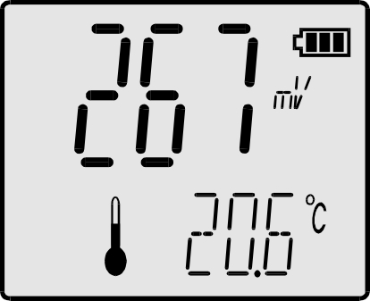
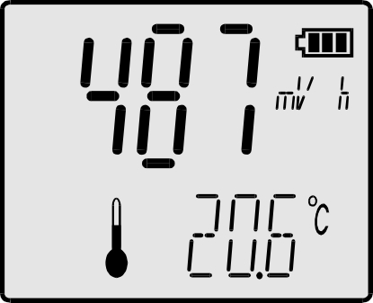
- 57 -
17. 산화 환원 전위 측정
CPC-411 pH/전도도 측정기는 산화 환원 전위 측정용으로도 설계되었습니다. 측정 은 조합 전극에 배치된 산화 환원 전극을 사용하여 이루어집니다. 산화 환원 전극은 보정되지 않습니다. 측정기는 측정 반전극과 조합 전극에 사용된 기준 반전극 사이의 차이를 측정하고 표시합니다. 표준 수소 전극과 관련된 전위 값이 필요한 경우 미터 를 수소 전극과 관련된 판독값 자동 계산 모드로 전환합니다. 레독스 측정 모드를 선 택한 후 판독이 가능합니다(6.1장). 레독스 전위 값 옆에는 선택한 계산 모드에 따라 단위 기호가 표시됩니다 - mV(그림 19A) 또는 mV h(그림 19B)가 표시됩니다.
A
B
그림. 19
참고: 수영장 물에서 산화 환원 전위를 측정하는 경우 물의 pH 값에 따른 산화 환원
전위의 의존성이 매우 강합니다(pH 값이 높을수록 산화 환원 전위가 낮아짐).

Slide 38
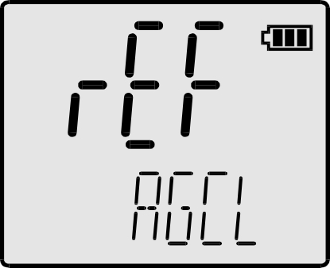
17.1. 수소 기준 전극과 관련된 계산
산화 환원 전위 측정 모드에서 수소 전극과 관련된 판독값을 자동으로 계산하는 옵션 을 켜려면 다음과 같이 하세요:
-
버튼을 짧게 누르면 디스플레이 아래쪽 줄에 기호가 표시되고 위쪽 줄 에 기호가 표시됩니다;
을 누르면 다시 한 번 윗줄에 기호가 표시됩니다(그림 20A);
-
-
,
버튼을 사용하여 아래 줄에서 선택합니다:
- 미터로 측정한 절대값을 표시합니다;
- 수소 기준 전극을 사용하여 측정할 수 있는 값을 표시합니다(그림
20B).
- 계량기가 측정 모드로 돌아갈 때까지 버튼을 길게 누릅니다.
A
B
그림. 20
수소 전극에 대한 카큘레이션 옵션을 선택하면 판독값 옆 에 h 인덱스가 있는 mV 단 위가 표시됩니다(그림 19B).

Slide 39
- 60 -
V. 온도 측정

Slide 40
- 62 -
18. 온도 측정
온도 측정은 다음과 같은 방식으로 이루어집니다:
온도 프로브를 Chinch 커넥터에 연결합니다;
버튼을 눌러 미터기를 켭니다;
온도 프로브를 측정 용액에 갖다 댑니다;
값이 안정화될 때까지 기다렸다가 결과를 읽습니다.
이 미터는 백 저항 센서 Pt-1000과 협력하며 온도 측정의 최종 정확도는 등급에 따라 다릅니다.
참고: 회로가 끊어지거나 온도 프로브가 분리되면 이 사라지면서 신호가 표시됩니
다. 이 경우 미터는 사용자가 수동으로 온도 보정을 위해 입력한 온도 값을 표시합니 다. 양의 온도에서 측정 중 -50°C 값이 깜박이면 온도 프로브의 단락을 알려줍니다.

Slide 41
- 64 -
VI. 기타

Slide 42
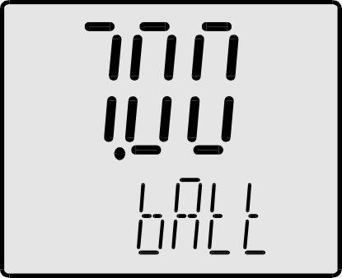
- 66 -
소프트웨어 버전 판독 번호
소프트웨어 버전 번호를 확인하려면 계량기를 끄고 버튼을 누른 상태에서
버튼을 눌러 계량기를 켭니다. 디스플레이 테스트 대신 아래 그림과 같은 화면이 나 타납니다(그림 21). 위쪽 줄에는 소프트웨어 버전이 표시되고 아래쪽 줄에는 계량기 가 조정된 내부 전원 공급 장치 유형이 표시됩니다:
6F22 충전식 배터리로 내부 전원이 공급됩니다;
6F22 표준 배터리로 내부 전원이 공급됩니다.
그림. 21
약 1.5초 후 미터가 측정 모드로 들어갑니다.

Slide 43
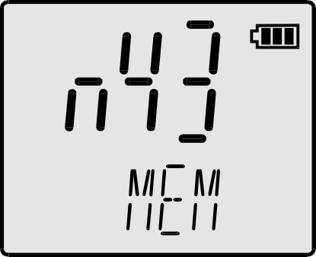
- 67 -
20. 판독값 기록 및 보기
이 측정기는 온도와 함께 50개의 pH 판독값을 저장할 수 있습니다. 판독값은 비휘발 성인 EEPROM 메모리에 저장되므로 전원이 완전히 차단된 후에도 데이터가 손실 되지 않습니다.
20.1. 판독값 기록
측정 모드에서 버튼을 짧게 누를 때마다 메모리의 첫 번째 여유 번호 아래에 판 독값이 기록됩니다. 사용자가 선택한 번호로 시작하는 판독값을 기록해야 하는 경우
20.3항에 따라 판독값을 삭제하고 버튼을 눌러 판독값 수집을 시작하세요. 수치를 기록하는 동안에는 잠시 동안 해당 수치가 표시됩니다.
숫자 대신 버튼을 누른 후 기호가 표시되면 최대 판독 횟수에 도달했음을
알려줍니다.
20.2. 판독값 보기
저장된 측정값을 보려면 측정 모드에서 마지막으로 기록된 측정값의 번호가 해당 측 정값과 함께 차례로 표시될 때까지 버튼을 누릅니다(그림 22).
그림. 22
또는 버튼을 누를 때마다 이전 또는 다음 판독 번호와 이 번호 아래에 저 장된 판독값이 표시됩니다.
마지막으로 저장된 번호를 보고 버튼을 누르면 기호가 표시되며, 숫자가 50이면
- 68 -
기호가 나타납니다.

Slide 44
메모리 보기 모드에서는 , 버튼이 반복적으로 작동합니다. 각각을 길게 누
르면 속도가 증가하면서 숫자가 변 경 되 고
( 기호 또는 기호) 뒤에서 멈춥니다. 모드가 종료됩니다.
첫 번째 읽기 숫자 또는 가장 높은 숫자
버튼을 길게 누르면 메모리 보기
20.3. 판독값 삭제
판독값을 삭제하려면:
- 측정 모드에서 버튼을 누르면 해당 측정값과 함께 마지막으로 저장된 숫자 가 차례로 표시될 때까지 버튼을 누릅니다(그림 22).
-
-
,
버튼으로 저장소를 삭제할 번호를 선택합니다;
기호가 나타날 때까지 버튼을 길게 누르면 선택한 숫자부터 마지막으 로 기록된 수치까지 저장된 수치가 삭제됩니다;
버튼을 길게 누르면 측정 모드로 돌아갑니다.
-
메모리 용량이 가득 차면 더 이상의 판독값은 저장되지 않습니다. 새로운 판독값을
저장하려면 위에서 설명한 대로 작동하는 이전 판독값을 삭제해야 합니다. 메모리를 비워야 하는 경우 첫 번째 숫자부터 시작해야 합니다.

Slide 45
21. 전원 및 배터리 교체
미터는 9V 배터리 또는 12V 안정화 전원 어댑터로 전원을 공급받습니다. 어댑터는 P 커넥터로 연결해야 합니다(그림 1). 전원 어댑터를 연결하면 배터리 연결이 해제되 고 기호로 신호가 표시됩니다.
기호는 배터리 상태를 알려줍니다. 기호가 깜박이면 배터리를 교체해야 함 을 알려줍니다. 이렇게 하려면 계량기 하단 벽에 있는 나사 두 개를 풀고 벽 전체를 빼낸 후 배터리를 교체해야 합니다.
다음은 새 배터리를 계량기에 넣고 벽에 장착하는 것입니다. 벽에는 가장자리에 밀봉 링이 있습니다. 미터를 닫는 동안 링이 전체 둘레의 하우징 내부에 놓여 있는지주의 를 기울이는 것이 매우 중요합니다. 다음으로, 저항의 순간까지 나사를하십시오 (너 무 단단하지 않음). 벽을 부적절하게 나사로 조이면 계량기가 침수 될 수 있으며 이 는 보증 조건에 따라 수리되지 않습니다.

Slide 46
22. 기술 데이터
pH 측정:
범위 | 해상도 | 정확도(±1자 리)
0.00 ÷ 14.00 pH | 0.01 pH | ±0.01 pH
입력 임피던스:
>1012 _{Ω 온도 보정}
자동보정 범위:
.0 ÷ 110.0 C
자동,
1 ÷ 3 포인트
0.001pH/ Cº
o
pH 전극 보정:
0의 열 안정성:
레드독스 잠재력(mV) 측정:
범위 | 해상도 | 정확도(±1 자리)
-1999 ÷ 1999 mV | 1mV | ±1mV
전도도 측정:
범위 | 해상도 | 정확도 * (±1자리) | 빈도
0.0 ÷ 199.9 μS/cm | 0.1 μS/cm | ±0.25 % | 1 kHz
200 ÷ 1999 μS/cm | 1 μS/cm | ±0.25 % | 1.6 kHz
2.00 ÷ 19.99 mS/cm | 0.01mS/cm | ±0.25 % | 4.6 kHz
20.0 ÷ 199.9 mS/cm | 0.1mS/cm | ±0.25 % | 12kHz
* 범위의 상위 값에 대해 주어진 정확도입니다.
주파수 변화의 범위는 상수 K = 1에 대해 주어졌습니다. K 상수의 다른 값의 경우 값 은 이 상수의 변화에 비례하여 변경됩니다.
0.010 ÷ 1.999 cm⁻¹
상수 2%/°C
상수 0.5 TDS로의
÷100g/l NaCl으로
÷ 177.9g/l
온도 보정:
수동/자동
K 상수 범위:
α 계수:
W_{TDS}계수:
변환을 위한 측정 범위: 의 변환을 위한 측정 범위:

Slide 47
- 75 -
TDS로 변환 시 측정 정확도:
변환 시 측정 정확도:
1.0NaCl로
0 % 셀 보정: 원포인트
셀의 K 상수를 도입하여
캘리브레이션 솔루션 사용
* - 올바른 TDS 계수 값의 경우
온도 측정:
범위 | 해상도 | 정확도*(±1 자리)
- 50.0 ÷ 199.9 oC | 0.1 oC | ±0.1°C
미터의 정확도: 최종 측정 정확도는 적용된 PT-1000 프로브의 정확도에 따라 달라집니다.
온도 프로브: |  | 백 저항기 0 ÷ 100 범위
에서 프로브의 정확도 C:⁰ Pt-1000b 저항의 경우: |  | ±0.8 C⁰
Pt-1000A 저항기의 경우: |  | ±0.35 C⁰
기타:
메모리 용량: |  | 50판독값 작
동 온도: |  | ÷ 45º
전원: |  | 1. 9V 배터리 유형 6F22
 |  | 2. 12V 전원어댑터 전
력 소비: |  | 27mW
디스플레이: |  | LCD 55 x 45mm
치수: |  | 149 x 82 x 22 mm
무게: 220g(배터리 포함)

Slide 48
23. | 장비
표준 세트:
유리 조합 pH 전극;
전도성 셀;
Pt-1000B 온도 프로브(표준);
미터, 전극 및 온도 센서용 플라스틱 케이스;
보증이 포함된 사용 설명서.
추가 장비:
12V/100mA 안정화 전원 어댑터;
더 높은 정확도의 Pt-1000A 온도 프로브.

Slide 49
W A R R A N T Y
"ELMETRON" 회사는 CPC-411에 대해 24개월 보증을 제공합니다. pH/전도도 측정기 번호
.........................................
전극과 셀의 보증 기간은 12개월입니다.
손상된 경우 제조업체는 배송일로부터 14일 이내에 계량기를 수리해 드립니다.
사용 설명서를 준수하지 않은 사용, 잘못된 전원 어댑터 사용, 기계적 손상 및 권한이 없는 사람이 수리한 서비스로 인한 손상에는 보증이 적용되지 않습니다.
참고: 서비스를 위해 계량기를 보내시기 전에 회사로 이메일을 통해 문의하시기 바랍 니다.
적용된 pH 전극, 전도도 셀, 온도 프로브 및 전원 어댑터를 미터에 추가하세요.
생산 날짜...........................
판매일.....................................
만료일..................................
본 제품의 올바른 폐기 방법(폐전기전자제품)(별도의 수거 시스템을 갖춘 국가에 적 용)
제품, 액세서리 또는 설명서에 표시된 이 표시는 제품 및 전자 액세서리를 수명이 다한 후 다른 가정용 쓰레기와 함께 폐기해서는 안 됨을 나타냅니다. 통제되지 않은 폐기물 처리로 인한 환경이나 인체 건강에 대한 위해를 방지하기 위해 이러한 품목은 다른 종류의 폐기물과 분리하여 책임감 있게 재활용하여 물질적 자원의 지속 가능한 재사용을 촉진하시기 바랍니다.
가정 사용자는 이 제품을 구매한 소매점이나 지역 관공서에 문의하여 환경적으로 안전한 재활용을 위해 해당 제품을 어디로 어떻게 가져갈 수 있는지 자세히 알아봐야 합니다.
비즈니스 사용자는 공급업체에 문의하여 구매 계약 약관을 확인해야 합니다. 이 제품과 전자 액세서리는 다른 상업용 폐기물과 혼 합하여 폐기해서는 안 됩니다.

